Slide 1

和平与发展是当今时代的主题
主讲人：金圣博
外国语学院 俄语系
www.ppthi-hoo.com

Slide 2

对时代主题的判断，其基本点是：
第一，世界大战在相当长的时期内可以避免，我们有可能争取较长时期的和平环境 ；
第二，和平与发展是当前世界两大带有全球性的战略问题，是东西方之间、发达国家与发展中国家之间矛盾全局的集中体现；
第三，和平与发展是相辅相成的，世界和平是促进各国共同发展的前提条件，各国共同发展是保持世界和平的重要基础；
第四，和平与发展成为时代主题，并不意味着这两个问题已经解决，两大问题还需要各国人民长期不懈地共同努力。

Slide 3
当前影响世界和平和发展的因素：
霸权主义（主要根源）
分裂主义
领土争端
恐怖主义
民族矛盾
毒品犯罪、传染病
种族冲突
金融危机、非法移民

Slide 4

你听说过本拉登么？
我知道我知道，2011年05月01日我在白宫东厅宣布击毙拉登，我回答上来了，惊不惊喜，意不意外？括弧笑。

Slide 5




拉登何许人也，一起来找找

Slide 6
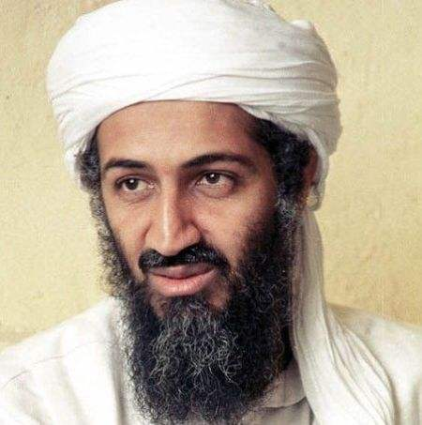

XXXXXXX
本·拉登
奥萨马·本·拉登出生于沙特阿拉伯，2011年5月1日被击毙，基地组织创始人、首脑。
1996年，宰赫兰美空军住所爆炸案。
1997年，开罗外国旅游者客车爆炸案。
1998年8月，东非美国大使馆爆炸案。257人死亡5000余人受伤。
2000年10月，也门美国“科尔”军舰爆炸案。17人死亡。
2001年9月11日早晨（美国东部时间），本·拉登策划发动了对美国本土的恐怖活动，劫持了美国四架民航客机，驾驶其中两架撞向纽约世界贸易中心双塔，其中一架撞向了五角大楼，第四架因机舱内乘客与劫机歹徒搏斗，最终在宾夕法尼亚州坠毁。美国追捕本·拉登，因特工察知本·拉登流亡在阿富汗边境，便派兵驻守阿富汗。
......

Slide 7

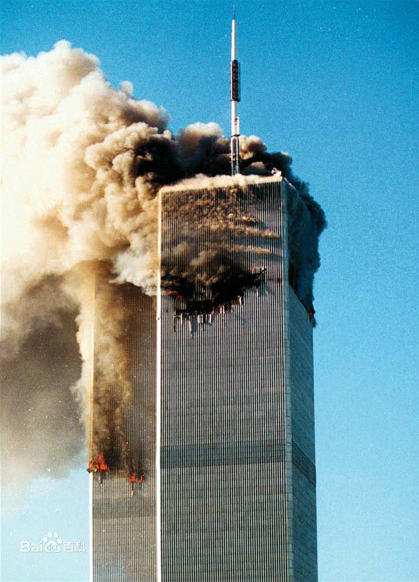
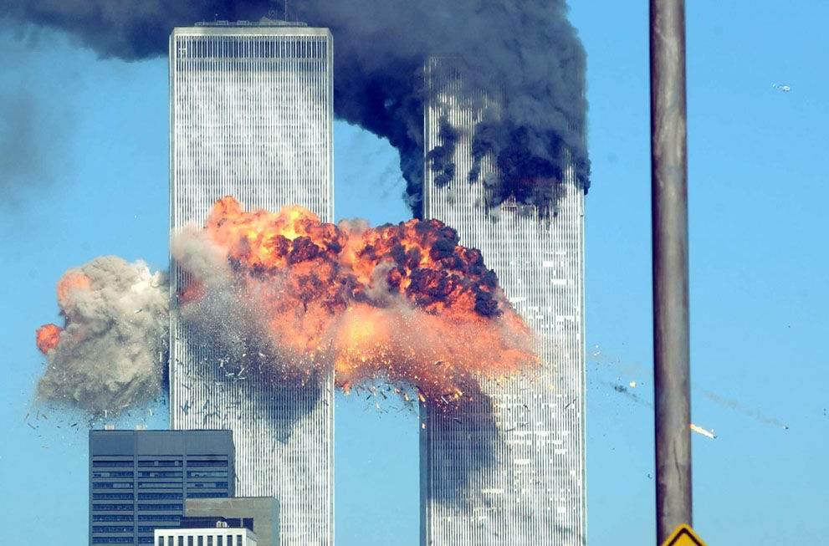
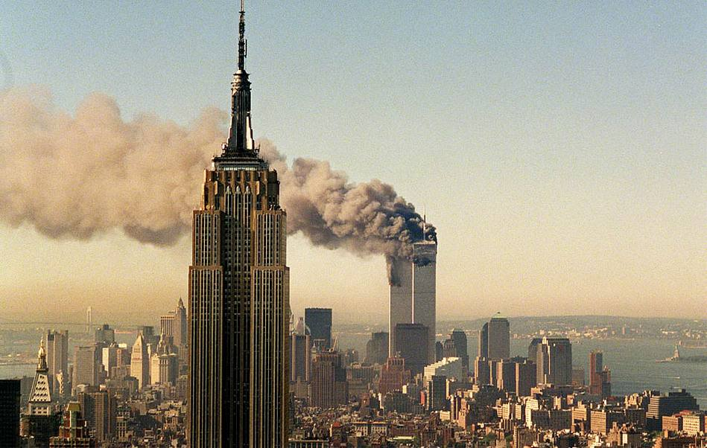
9·11恐怖袭击事件
2001年9月11日上午 ，两架被恐怖分子劫持的民航客机分别撞向美国纽约世界贸易中心一号楼和世界贸易中心二号楼，两座建筑在遭到攻击后相继倒塌，世界贸易中心其余5座建筑物也受震而坍塌损毁；9时许，另一架被劫持的客机撞向位于美国华盛顿的美国国防部五角大楼，五角大楼局部结构损坏并坍塌。
“911”事件是发生在美国本土的最为严重的恐怖攻击行动，遇难者总数高达2996人。对于此次事件的财产损失各方统计不一，联合国发表报告称此次恐怖袭击对美经济损失达2000亿美元，相当于当年生产总值的2% 。此次事件对全球经济所造成的损害甚至达到1万亿美元左右 。
此次事件对美国民众造成的心理影响极为深远，美国民众对经济及政治上的安全感均被严重削弱。

Slide 8
当代大学生该怎么办？
第一，加强科学知识、科学方法、科学思想、科学精神的学习，树立正确的世界观、人生观和价值观；
第二，积极倡导爱国主义、集体主义、社会主义思想，反对、抵制各种拜金主义、享乐主义、极端利己主义等腐朽思想；
第三，加强自身修养，培养高尚的道德品质、较强的法纪观念，提高心理素质，形成坚强的意志、健全的人格。

Slide 9
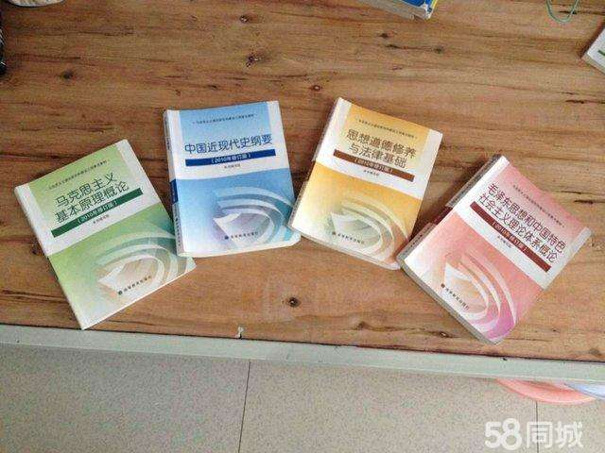
学习，读书
第三，加强自身修养，培养高尚的道德品质、较强的法纪观念，提高心理素质，形成坚强的意志、健全的人格

Slide 10
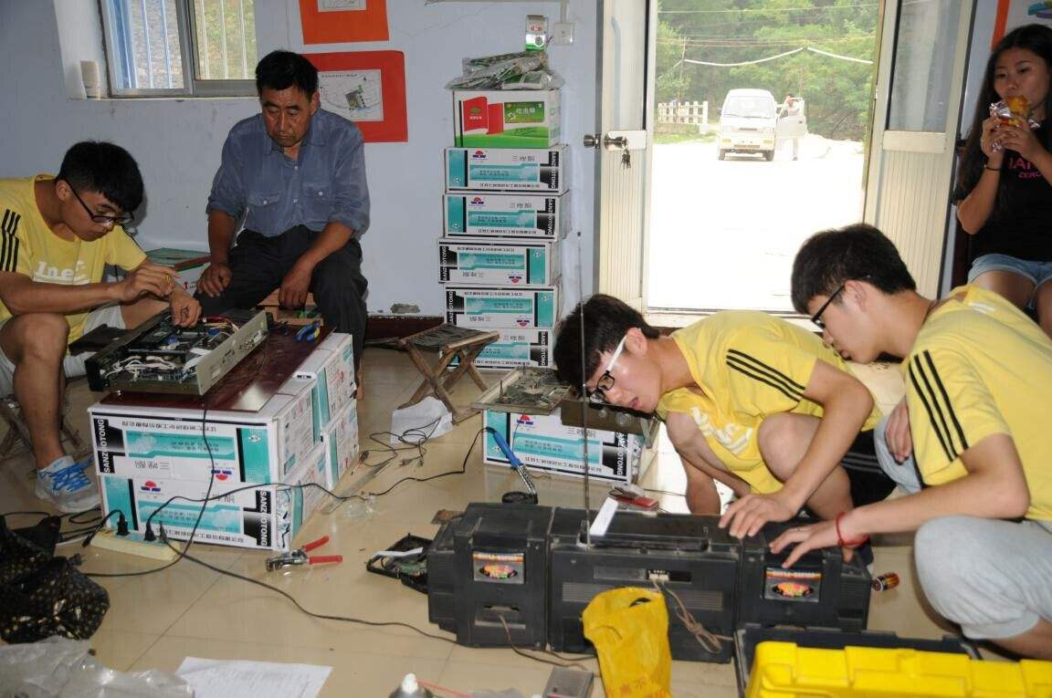
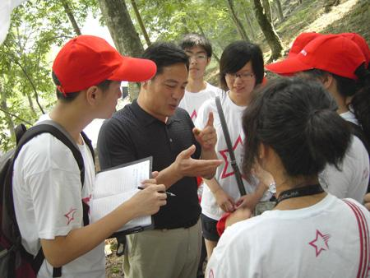
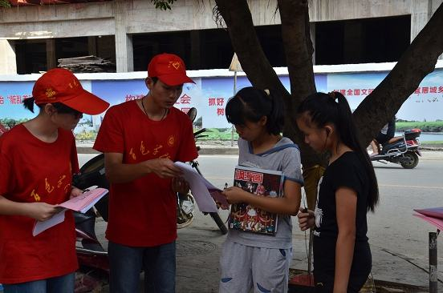

社会实践

Slide 11


“中国梦”是和平、发展、合作、共赢的世界梦。
和平、发展是实现“中国梦”的必由之路。

Slide 12
谢谢观赏
谢谢观赏
谢谢观赏

